Slide 1
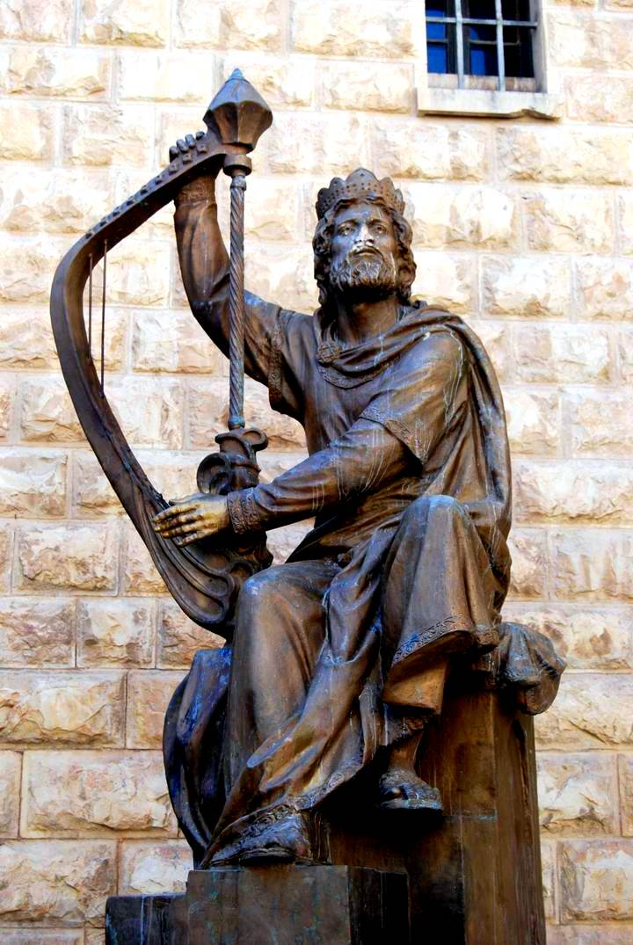
ЦАРЬ ДАВИД
ИСТОРИЯ ВЕЛИКОГО ПОКАЯНИЯ

Slide 2
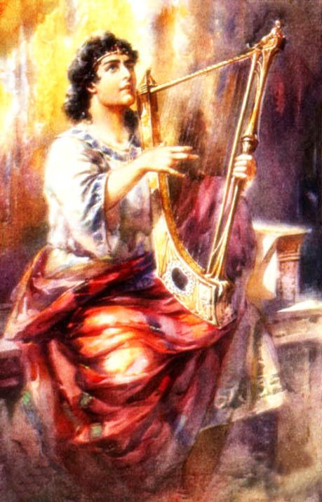
ЦАРЬ ИЗРАИЛЕВ
Когда умер Саул еврейским царем стал Давид. Он был самый лучший из всех царей еврейских. Он непоколебимо веровал в Бога истинного и старался исполнять Его волю.

Slide 3
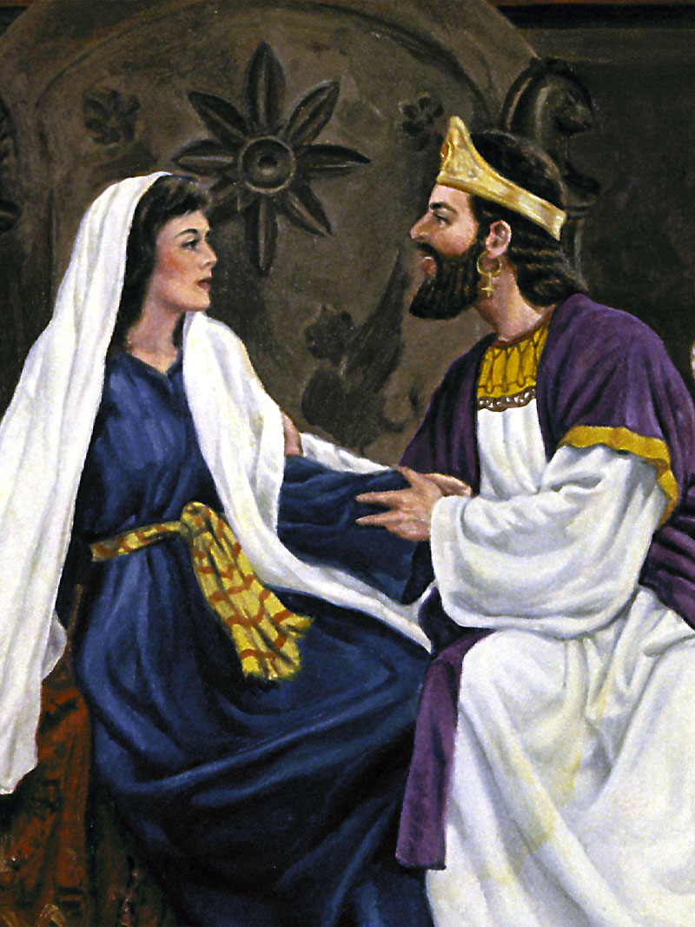
ГРЕХ ЦАРЯ
Однажды царь прельстился красотой Вирсавии . Он отправил её мужа в самое жестокое боевое сражение, где он и погиб. После его смерти, Давид взял себе в жены Вирсавию.

Slide 4
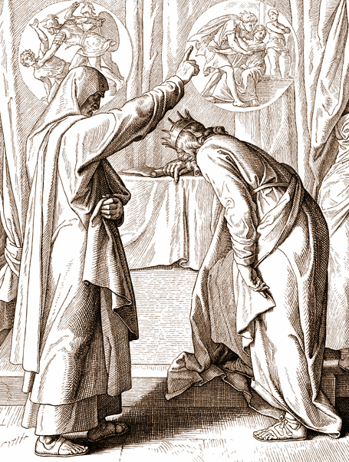
ПОКАЯНИЕ ЦАРЯ
Пришел к Давиду пророк Нафан и в притче обличил его во грехе. Давид понял, какое зло сотворил и глубоко покаялся. Он со слезами молился Богу, постился, лежа на земле и Бог простил его. За время своего покаяния, царь Давид написал покаянный 50-й псалом.

Slide 5
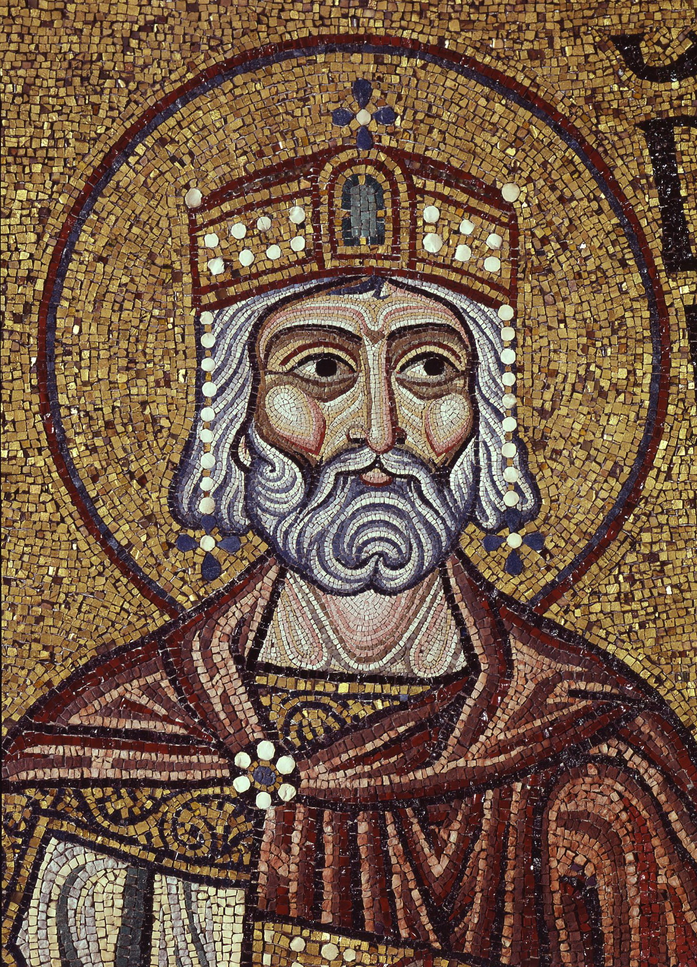
ЦАРЬ ЗАВОЕВАТЕЛЬ
Давид завоевал город Иерусалим и сделал его столицею царства еврейского. Вместо обветшавшей Моисеевой скинии, он поставил в Иерусалиме новую скинию и торжественно перенес в нее ковчег завета.

Slide 6
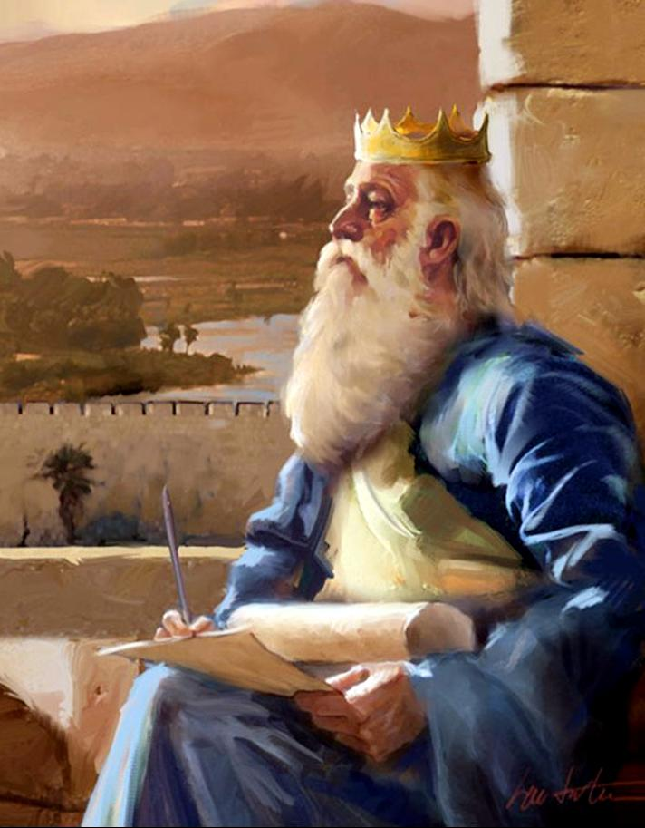
ПСАЛТИРЬ
Давид написал много псалмов, которые он воспевал в молитве к Богу, играя на гуслях. В них он взывал к Богу, каялся в своих грехах, воспевал величие Божие и предсказывал скорое пришествие и страдания Христа.

Slide 7
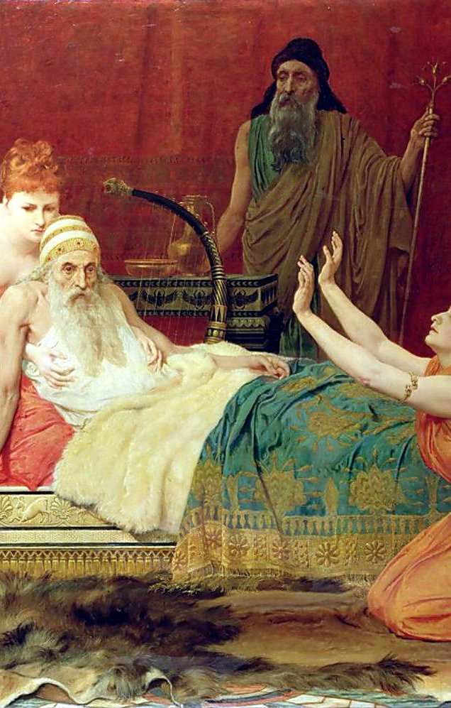
СМЕРТЬ ЦАРЯ
Давид царствовал сорок лет и умер в глубокой старости. Он еще при жизни своей назначил себе наследником сына своего Соломона. Первосвященник Садок и пророк Божий Нафан помазали его на царство.

